Slide 1
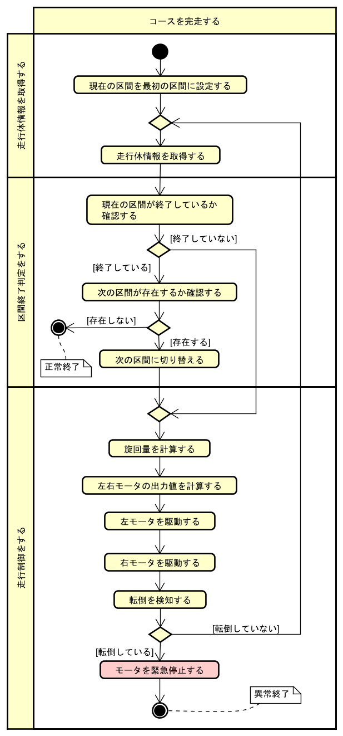
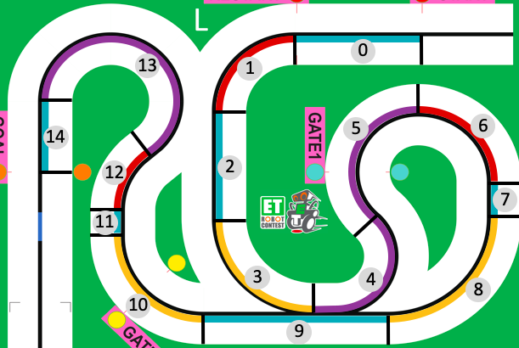
１.機能
２.構造
３.振る舞い①
３.振る舞い②
４.工夫点
１．提供する機能
３. 部品の定義
走行体は競技者に「コースを完走する」という機能を提供する．このモデルでは、「コースを完走する」という課題を、スタート動作を終えてからゴールゲートを通過するまでの動作と定義する．なお，それ以外の動作は走行準備とし，その定義は以下に示す．
機能を実現するために必要な部品を以下の表に示す．なお，左側のアルファベットはクラス図のラベルと対応している．
役割や情報 | 部品の候補
コースを完走する | 走行体，競技管理
走行体情報を取得する | ライントレーサ用計器，区間管理用計器，走行距離計，輝度偏差計測計，電圧計，角速度計
現在の区間が終了しているか確認する | 区間トレーサ，区間パラメータリスト
次の区間が存在するか確認する | 区間トレーサ，区間パラメータリスト
次の区間に切り替える | 区間トレーサ，区間パラメータリスト
旋回量を計算する | PID計算
左右モータの出力値を計算する | 倒立振子制御ライブラリ
左モータを駆動する | 左モータ
右モータを駆動する | 右モータ
転倒を検知する | ライントレーサ
モータを緊急停止する | ライントレーサ
走行体
走行準備の定義
・タスクの起動
・デバイスの
キャリブレーション
・クラスの初期化
・尻尾の角度を一定値
に設定する
a
b
c
d
e
f
g
h
i
j
k
走行準備
をする
競技者
コースを完走する
２．機能要件
機能を実現するための方法をユースケース記述，処理順序をアクティビティ図に示す．
項目 | 内容
ユースケース | コースを完走する
概要 | 倒立状態でコースをライントレースし， ゴールゲートを通過する
アクター | 競技者
事前条件 | 走行準備が完了している
事後条件 | 走行体がゴールゲートを通過する
トリガー | スタート指示を受けた
基本系列 | 1. 走行体情報を取得する 2. 区間終了判定をする 3. 走行制御をする 4. 基本系列1~3を繰り返す
例外系列 | 転倒を検知する モータを緊急停止する
補足１. タスク一覧
走行体が提供する機能を実現するため，以下の周期タスクを定義する．なお，通信管理タスクと尻尾管理タスクは走行準備に含むため，本モデルでは省略する．
タスク名 | 動作内容 | 実行周期
競技管理 | 競技全体におけるエントリーポイント | 4ms
計器管理 | デバイスの情報を取得及び管理 | 2ms
尻尾管理 | 尻尾の角度を指定した角度で保持 | 4ms
通信管理 | スタート信号の受信及びログデータの送信 | 20ms
高
優先度
低
補足２ . 区間分けについて
POINT!!
各区間におけるスタートラインから区間終了までの距離，その区間の曲率分類を以下の表に示す．
コースを以下のように分割し，区間ごとに走行設定を変える．今回のコースは線対称であるため，Rコースの区間分けについては省略する．
曲率制御で用いる旋回量と，PID係数を15区間すべてで調整するのは困難であるため，曲率の近い区間で4種類に分類した．
区間 | 終了距離 | 曲率分類
0 | 0.65 | 0
1 | 1.20 | 2
2 | 1.75 | 0
3 | 2.55 | 1
4 | 3.25 | 3
5 | 4.00 | 3
6 | 4.55 | 2
7 | 4.75 | 0
区間 | 終了距離 | 曲率分類
8 | 5.50 | 1
9 | 6.40 | 0
10 | 6.95 | 1
11 | 7.15 | 0
12 | 7.45 | 2
13 | 8.80 | 3
14 | 9.20 | 0
これから示す値は区間パラメータリストという構造体に格納する。各曲率分類における前進量と制御で用いる旋回量，ライントレースのPID係数を以下の表に示す．曲率分類の文字色は区間分けの色と対応する．
曲率分類 | 0 | 1 | 2 | 3
前進量 Fwd | 100 | 92 | 84 | 76
曲率旋回量 Cuv | 0 | 10 | 11 | 15
比例項係数 K_{P} | 0.400 | 0.492 | 0.500 | 0.950
積分項係数 K_{I} | 0.002 | 0.002 | 0.002 | 0.002
微分項係数 K_{D} | 0.031 | 0.038 | 0.039 | 0.054
これらの値を設定した根拠を「４．工夫点」で解説する．

